Slide 1
Unidad 7
Buen trabajo

Slide 2
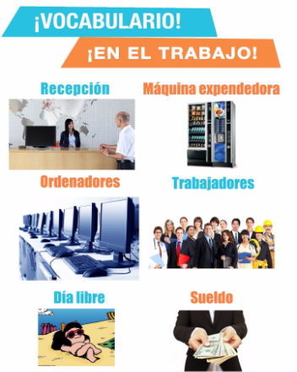

Slide 4
